Slide 1
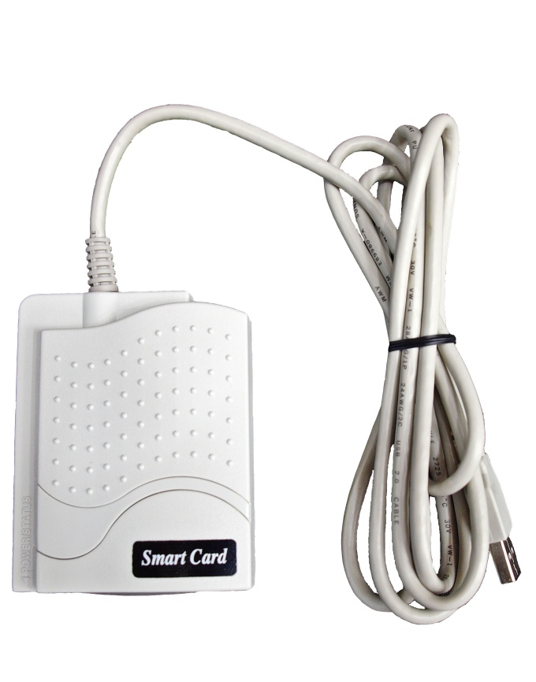

SCR
SMART CARD READER
스마트 카드리더기
WSC-100
SMART CARD READER
카드리더기의 사양
HOST INTERFACE | USB Interface V.1.1 (12Mbps) BUS powered
SMARTCARD INTERFACE | ISO-7816 1/2/3/4 PC/SC T=0, T=1 Asynchronous
SMARTCARD SIZE | ID-1
COMMUNICATION | USB
STATUS INDICATOR | 1 LED
DIMENSION | 70(D)×87(W)×23(H)
WEIGHT | 135g
OPERATING TEMPERATURE | 0 ºC ~ 50 ^{O}C
OPERATING HUMIDITY | 5 % ~ 80 %
CARD INTERFACE LIFE | 100,000 mating cycles
무상유지보수기간 | 12개월
WSC-100의 특징
간편한 USB Interface.
컴팩트한 설계로 설치시 적은 공간 사용.
1개의 LED를 이용하여 IC Card의 상태를 확인 할수 있다.
A/S가 용이하다.
WSC-100 Series
WSC-100의 장점
Interface : USB
Dimension : 70(D)×87(W)×23(H)
Card interface life : 100,000 mating cycles
컴팩트한 디자인의 채용 및 동급제품으로서는 최소의 크기로
복잡한 창구에서 설치면적의 최소화로 업무효율이 높아진다.
PC/SC 드라이버를 이용함으로써 어떤 PC에도 손쉽게 설치가
가능하다
㈜위테크산업
152-848 서울특별시 구로구 구로동 222-8
코오롱디지털타워 빌란트 2차 1205호
http://www.wetek.co.kr
T)02-2081-1951 F)02-2081-1830

